Slide 1


Tìm hiểu APACHE AIRFLOW
Nhóm 7 - GVHD: Phạm Thị Xuân Hiền

Slide 2

STT | TÊN | MSSV
1 | Nguyễn Văn Hiếu | 20000175
2 | Lương Tấn Đạt
3 | Vũ Quốc Huy
4 | Huỳnh Thị Thùy Linh | 20
5 | Nguyễn Thị Mỹ Liên | 20002325
6 | Phạm Duy Vũ | 20000445
7 | Nguyễn Văn Vũ
8 | Bùi Quang Kiên | 21031531
9 | Trần Anh Tuấn
Thành viên

Slide 3
I. Tìm hiểu Apache Airflow
Apache Airflow là gì?
Lí do nên và không nên dùng Apache Airflow
DAG là gì?
Task là gì?
Operator là gì?
Sensor là gì?
Nguyên tắc Airflow
Airflow hoạt động như thế nào?
NỘI DUNG
II. Demo

Slide 4
Apache Airflow là gì ?
Công cụ mã nguồn mở được sử dụng để lập lịch, quản lý, và giám sát các quy trình xử lý dữ liệu. Nó được sử dụng rộng rãi trong các hệ thống xử lý dữ liệu lớn để tự động hóa các quy trình xử lý dữ liệu phức tạp
Airflow cung cấp các khái niệm như "DAG" (Directed Acyclic Graph), "Task", "Operator", "Sensor" để mô tả các quy trình xử lý dữ liệu.

Slide 5
2. Lý do nên dùng airflow
CHẠY CỰC KỲ TỐT VỚI MÔI TRƯỜNG ĐÁM MÂY
CỘNG ĐỘNG RỘNG LỚN VÀ NĂNG ĐỘNG
KHẢ NĂNG MỞ RỘNG
Có thể được triển khai trên một máy chủ hoặc có thể mở rộng quy mô thành triển khai lớn với nhiều nút khác nhau
Bạn có thể dễ dàng có được nhiều lựa chọn khác
Cho phép bạn mở rộng thông tin
CHO PHÉP CÁC PHƯƠNG PHÁP GIÁM SÁT ĐA DẠNG
PHÁT TRIỂN ĐỂ HOẠT ĐỘNG VỚI CÁC KIẾN TRÚC TIÊU CHUẨN
GHI NHẬT KÝ CHI TIẾT CÔNG VIỆC VÀ DỰ ÁN
Giúp bạn theo dõi nhiệm vụ của mình dễ dàng hơn
Giúp bạn xác định lỗi và gỡ rối một cách nhanh chóng
Ngoài ra, bạn cũng có thể có một loạt các tùy chọn tùy chỉnh

Slide 6
2. Lý do nên dùng airflow
- Workflow được định nghĩa thành Python code, cho phép:
Workflows có thể được quản lý phiên bản, cho phép rollback phiên bản cũ.
Workflows có thể được phát triển bởi nhiều người trong một team.
Có thể tạo các test để kiểm tra các chức năng
- Airflow cho phép lập lịch các task, giúp tạo các pipeline phức tạp. Ngoài ra, khả năng chạy lại một phần pipeline sau khi khác phục sự cố giúp tối đa hóa hiệu suất.
- Giao diện người dùng của Airflow cung cấp:
Góc nhìn chi tiết: Pipelines, Tasks
Góc nhìn tổng quan hoạt động của các pipelines theo thời gian
Inspect logs và khởi chạy task trong trường hợp chạy lỗi
- Airflow là mã nguồn mở, cho phép tính tùy biến cao. Do đó được tin dùng bởi nhiều công ty trên thế giới.

Slide 7
Những trường hợp không nên dùng Airflow
- Airflow không hỗ trợ các luồng công việc không ngừng dựa trên sự kiện.
- Mặc dù Airflow hỗ trợ Apache Kafka, là một streaming system được sử dụng để tiếp nhận và sử lý dữ liệu thời gian thực. Nhưng các task sẽ được tái khởi động định kì.
- Không phù hợp với nếu người dùng ưu việc chọn thay vì code.

Slide 8
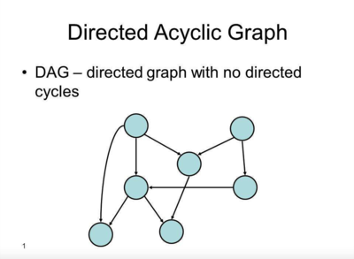
3. DAG
Directed Acyclic Graph là một đồ thị có hướng không chu trình, mô tả tất cả các bước xử lý dữ liệu trong một quy trình.
Quy trình công việc thường được xác định với sự trợ giúp của Đồ thị theo chu kỳ có hướng (DAG)
Mỗi DAG được xác định trong 1 file DAG, nó định nghĩa một quy trình xử lý dữ liệu, được biểu diễn dưới dạng một đồ thị có hướng không chu trình, trong đó các nút là các tác vụ (tasks) và các cạnh là các phụ thuộc giữa các tác vụ.
Các tác vụ trong DAG thường được xử lý tuần tự hoặc song song theo một lịch trình được định sẵn
Khi một DAG được thực thi, nó được gọi là một lần chạy DAG

Slide 9
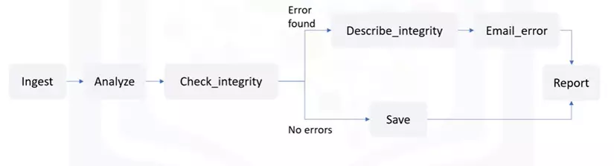
3. DAG
Ví dụ về một DAG như hình dưới, DAG của chúng ta gồm: nhập dữ liệu, phân tích dữ liệu, lưu trữ dữ liệu, tạo báo cáo và kích hoạt các hệ thống khác như báo cáo lỗi qua Email.

Slide 10
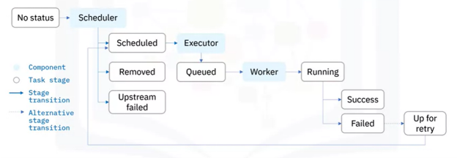
3. DAG
Vòng đời của 1 trạng thái nhiệm vụ gồm có các trạng thái sau:
No status
Scheduled
Removed
Upstream failed
Queued
Running
Sucess
Failed
Up for retry
Notes:
- No status: Tác vụ chưa được lên lịch hoặc kích hoạt.
- Scheduled: Tác vụ đã được lên lịch và sẵn sàng chạy.
- Removed: Tác vụ đã bị loại bỏ khỏi DAG.
- Upstream failed: Có tác vụ upstream (tác vụ trước đó) thất bại.
- Queued: Tác vụ đã được giao cho Executor và đang đợi để thực thi.
- Running: Tác vụ đang được thực thi bởi một worker.
- Sucess: Tác vụ đã chạy thành công.
- Failed: Tác vụ không chạy thành công.
- Up for retry: Tác vụ không thành công và sẽ được thử lại sau.lịch lại

Slide 11
4. Task
Task là một bước nhỏ trong quy trình xử lý dữ liệu, đại diện cho một công việc cụ thể. Mỗi task có thể được lên lịch để thực hiện tùy thuộc vào các điều kiện cụ thể và là phần cơ bản trong việc xây dựng quy trình xử lý dữ liệu.
Một Task trong AirFlow có các thuộc tính và phương thức sau:
task_id
owner
depends_on_past
retry_delay
start_date
end_date
execution_timeout
on_failure_callback
on_success_callback.
Notes:
task_id: định danh duy nhất của task trong DAG.
owner: người sở hữu task.
depends_on_past: xác định liệu task hiện tại có phụ thuộc vào kết quả của task trước đó hay không.
retries: số lần thử lại nếu task thất bại.
retry_delay: khoảng thời gian giữa các lần thử lại.
start_date: thời điểm bắt đầu thực hiện task.
end_date: thời điểm kết thúc thực hiện task.
execution_timeout: thời gian tối đa cho phép để thực hiện task.
on_failure_callback: hàm được gọi khi task thất bại.
on_success_callback: hàm được gọi khi task thành công.

Slide 12
5. Operator
Mỗi operator là một phần của quy trình, đại diện cho một công việc cụ thể như đọc, xử lý hoặc ghi dữ liệu từ hoặc vào các nguồn khác nhau.
Các operator trong AirFlow được phân loại thành các loại chính sau:
Các Operator | Hoạt động
BashOperator | Chạy các lệnh Bash hoặc script Shell.
PythonOperator | Thực thi các hàm Python.
EmailOperator | Gửi email thông qua SMTP.
DummyOperator | Được sử dụng để tạo các kết nối giữa các task
PythonVirtualenvOperator | Thực thi các hàm Python trong một môi trường ảo.
MySqlOperator | Thực hiện các lệnh SQL trên cơ sở dữ liệu MySQL
PostgresOperator | Thực hiện các lệnh SQL trên cơ sở dữ liệu PostgreSQL
S3FileTransformOperator | Thực hiện các chức năng xử lý file trên Amazon S3
HdfsSensor | Kiểm tra sự tồn tại của một tệp trên Hadoop Distributed File System (HDFS).
SparkSqlOperator | Thực hiện các truy vấn Spark SQL

Slide 13
6. Sensor
Sensor là một loại Operator được sử dụng để giám sát các sự kiện và điều kiện, và thực hiện các hành động tương ứng.
Sensor thường được sử dụng để đợi cho đến khi một điều kiện nào đó xảy ra trước khi tiếp tục thực hiện quy trình.
FILESENSOR
HTTPSENSOR
SQLSENSOR
Kiểm tra sự tồn tại của một tệp trên hệ thống tệp.
Kiểm tra sự phản hồi của một URL cụ thể.
Kiểm tra sự tồn tại của một bảng hoặc một số dòng dữ liệu trong cơ sở dữ liệu.
EXTERNALTASKSENSOR
TIMESENSOR
HDFSSENSOR
Đợi cho đến khi một khoảng thời gian cụ thể đã trôi qua.
Kiểm tra sự tồn tại của một tệp trên Hadoop Distributed File System (HDFS).
Kiểm tra trạng thái của một task khác trong DAG.

Slide 14
7. Nguyên tắc của AirFlow
Tính năng động (Dynamic): Airflow pipeline được config bằng code Python, cho phép bạn thay đổi code dễ dàng để tùy biến luồng làm việc của bạn.
Tính tăng trưởng (Scalable): Ví dụ đơn giản là bạn có thể mở rộng các task về xử lý dữ liệu để tiết kiệm thời gian
Tính gọn gàng (Elegant): code gọn gàng, ngăn nắp, rõ ràng giúp bạn đọc hiểu code nhanh chóng.
Tính mở rộng (Extensible): Bạn có thể thêm thắt thư viện, modules, packages, ... phù hợp với môi trường của bạn

Slide 15
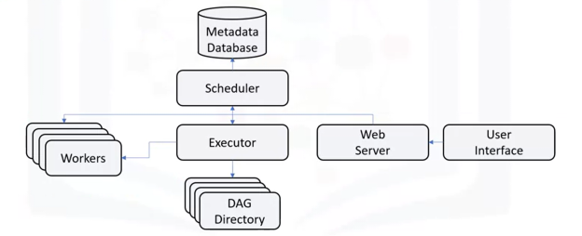
8. AirFlow hoạt động thế nào?
Apache Airflow không phải là công cụ truyền dữ liệu như Kafka, Storm, Spark, hay Flink. Thay vào đó, nó tập trung vào quản lý và tổ chức quy trình làm việc.
· Scheduler
· Executor
· Web server
· DAG Directory
· Metabase Database
Notes:
Scheduler: Giám sát và khởi tạo các tác vụ dựa trên các điều kiện phụ thuộc.
Executor: Thực thi các tác vụ bằng cách chuyển chúng cho các worker để chạy.
Web Server: Giao diện người dùng hiển thị trạng thái nhiệm vụ và cho phép tương tác với cơ sở dữ liệu.
DAG Directory: Thư mục chứa các file DAG, đại diện cho các quy trình xử lý dữ liệu.
Metabase Database: Lưu trữ thông tin quan trọng của các DAG như các phiên bản, số liệu thống kê mỗi lần chạy và thông tin về thời gian lên lịch.

